Slide 1
객체지향 프로그래밍 과제

Slide 2
매트릭스를 array로 구현
N=2, K=3, M=4로 고정
(A=NxK, B=KxM, C=NxM)
매트릭스 안의 값: rand함수로 0~9까지의 랜덤숫자를 넣음

Slide 3
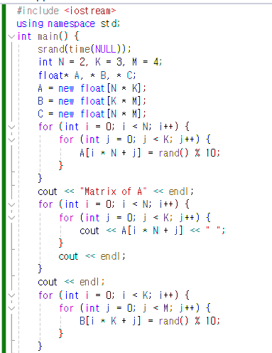
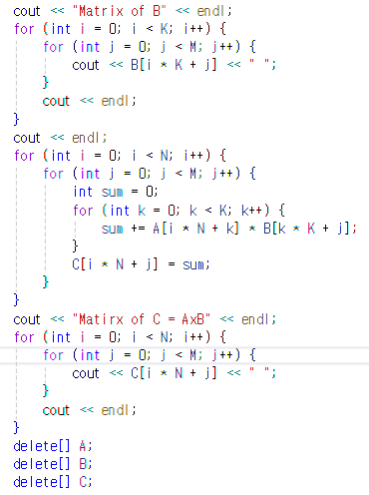
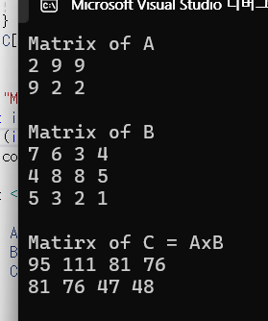
매트릭스 곱셈의 1차원 array 구현 결과
Week-5-HW/Matrix Mult in 1D at main · UserKhu/Week-5-HW (github.com)

Slide 4
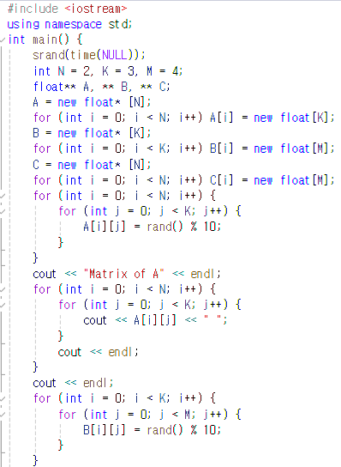
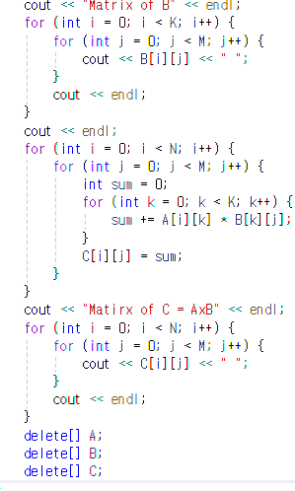
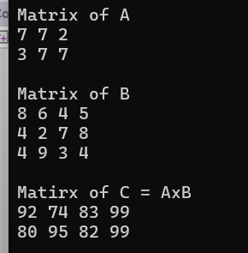
매트릭스 곱셈의 2차원 array 구현 결과
Week-5-HW/Matrix Mult in 2D at main · UserKhu/Week-5-HW (github.com)

Slide 5
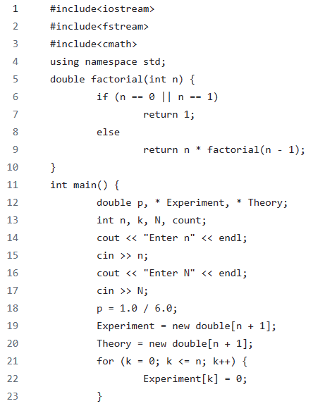
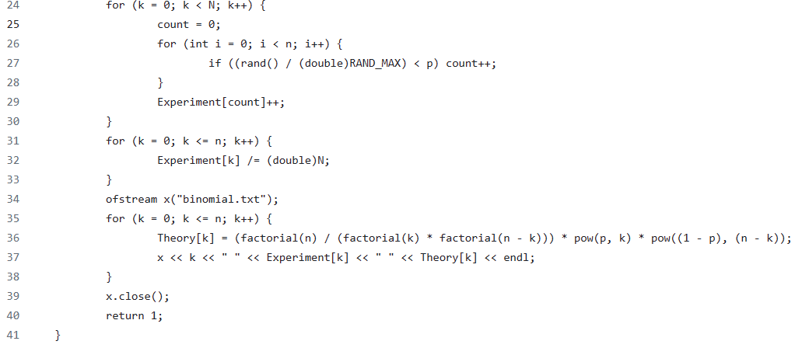
확률과 랜덤변수, 주사위 굴리기
Week-5-HW/Roll Dice at main · UserKhu/Week-5-HW (github.com)

Slide 6
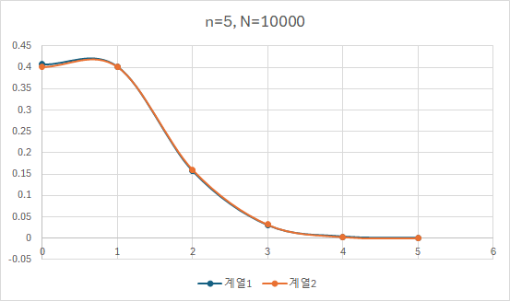
N값을 고정한 후 n값의 변화 관찰
n=5일 때, N=10000으로 고정

Slide 7
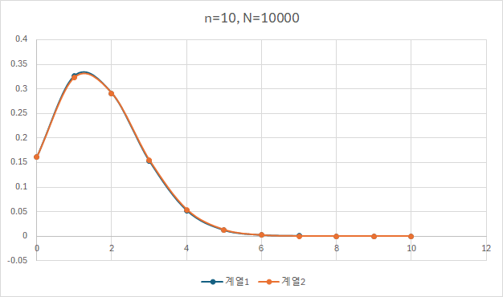
N값을 고정한 후 n값의 변화 관찰
n=10일 때, N=10000으로 고정

Slide 8
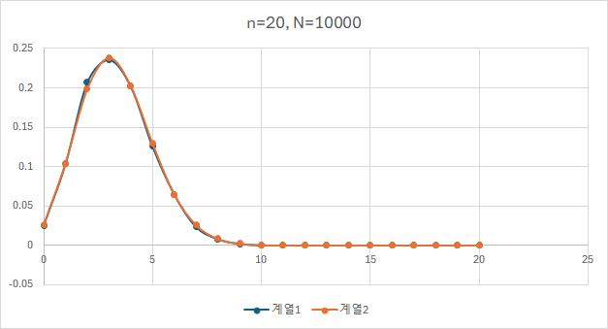
N값을 고정한 후 n값의 변화 관찰
n=20일 때, N=10000으로 고정

Slide 9
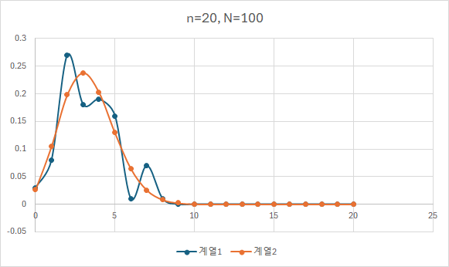
n값을 고정한 후 N값의 변화 관찰
N=100일 때, n=20으로 고정

Slide 10
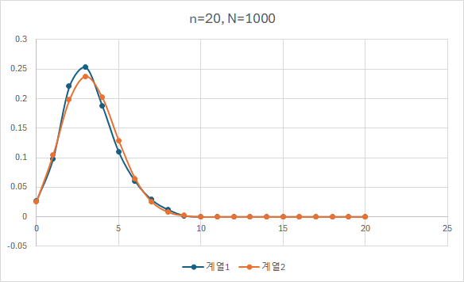
n값을 고정한 후 N값의 변화 관찰
N=1000일 때, n=20으로 고정

Slide 11
n값을 고정한 후 N값의 변화 관찰
N=10000일 때, n=20으로 고정

Slide 12
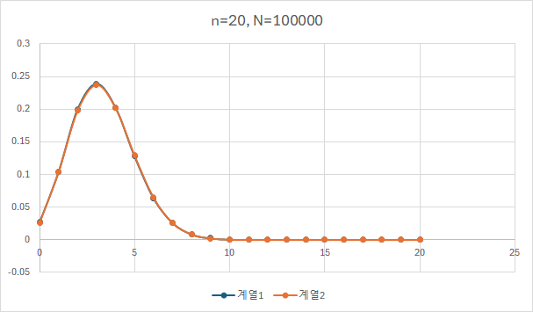
n값을 고정한 후 N값의 변화 관찰
N=100000일 때, n=20으로 고정

Slide 13
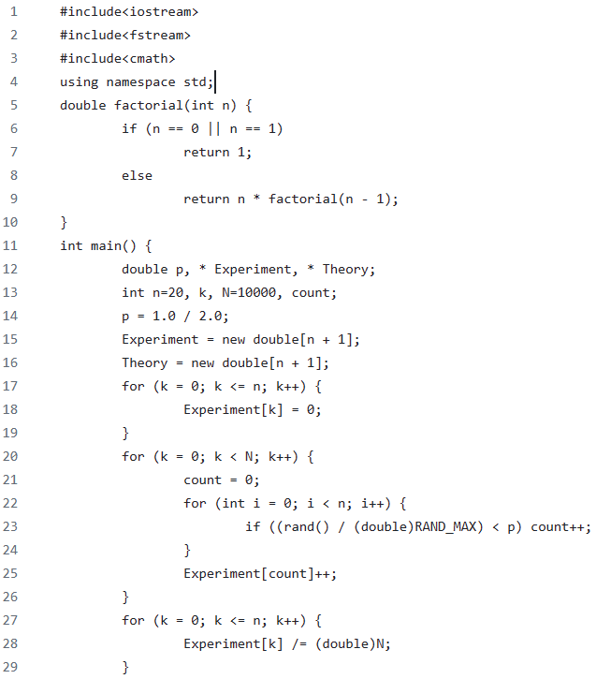
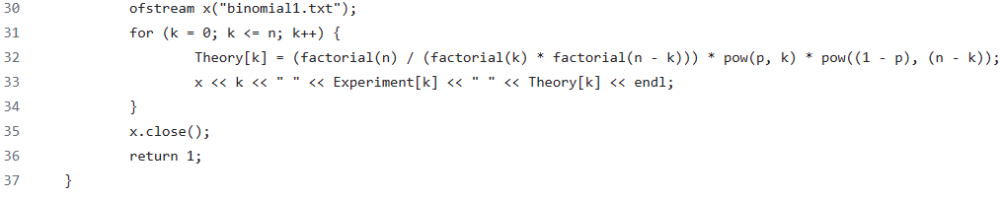
동전 던지기
Week-5-HW/Flip Coin at main · UserKhu/Week-5-HW (github.com)

Slide 14
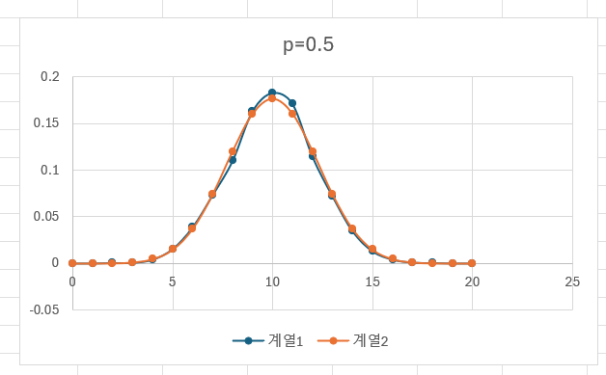
동전 던지기

Slide 15
결론 및 소감
주사위 던지기 실험 반복 횟수(N)가 늘어날수록 이론 값과 실험값의 오차가 적은 것을 확인했다.
주사위 던지는 횟수(n)도 늘어나면 이론 값과 실험 값의 오차가 적은 것을 확인했다.
이번 과제를 통해 ‘큰 수의 법칙’을 확인할 수 있었다. 표본 수가 많으면 많을수록 표본평균이 모평균과 비슷하다는 것을 직접 실험을 통해 증명할 수 있는 좋은 기회가 되었다.

Slide 16
Extra 1 (Transpose of Matrix in 2D)
N=3, M=4로 고정 (A=NxM, A^{T}=MxN)
매트릭스의 값을 rand 함수를 이용하여 0~9까지 정수의 랜덤값 부여.

Slide 17
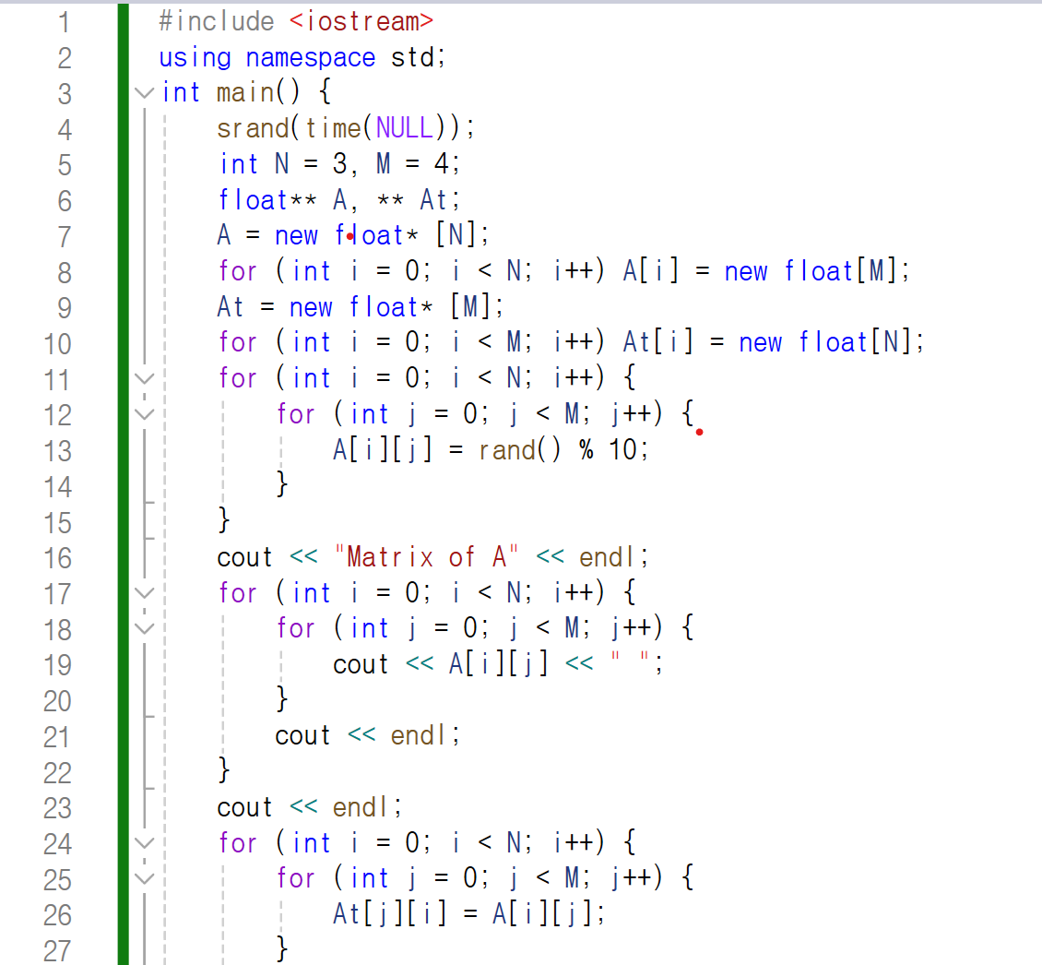
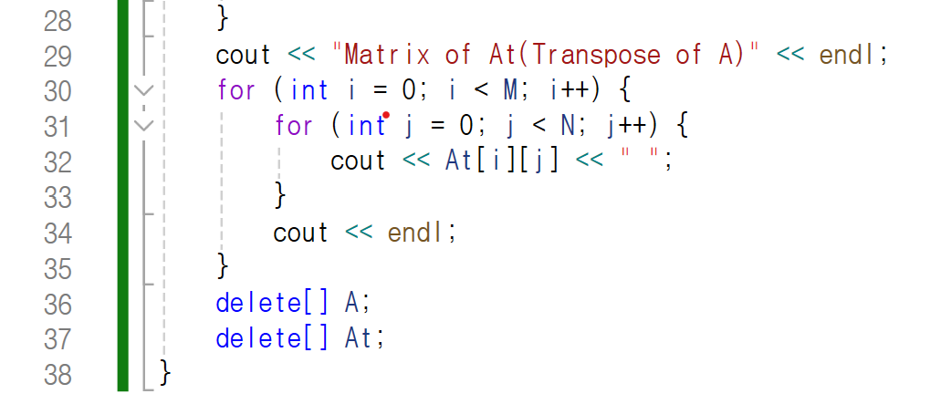
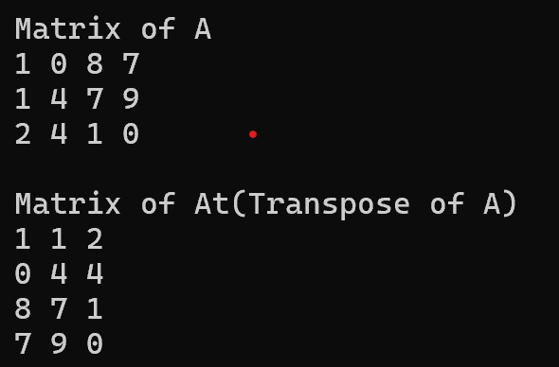
Extra 1 (Transpose of Matrix in 2D)
https://github.com/UserKhu/Week-5-HW/blob/main/Matrix%20Trans

Slide 18
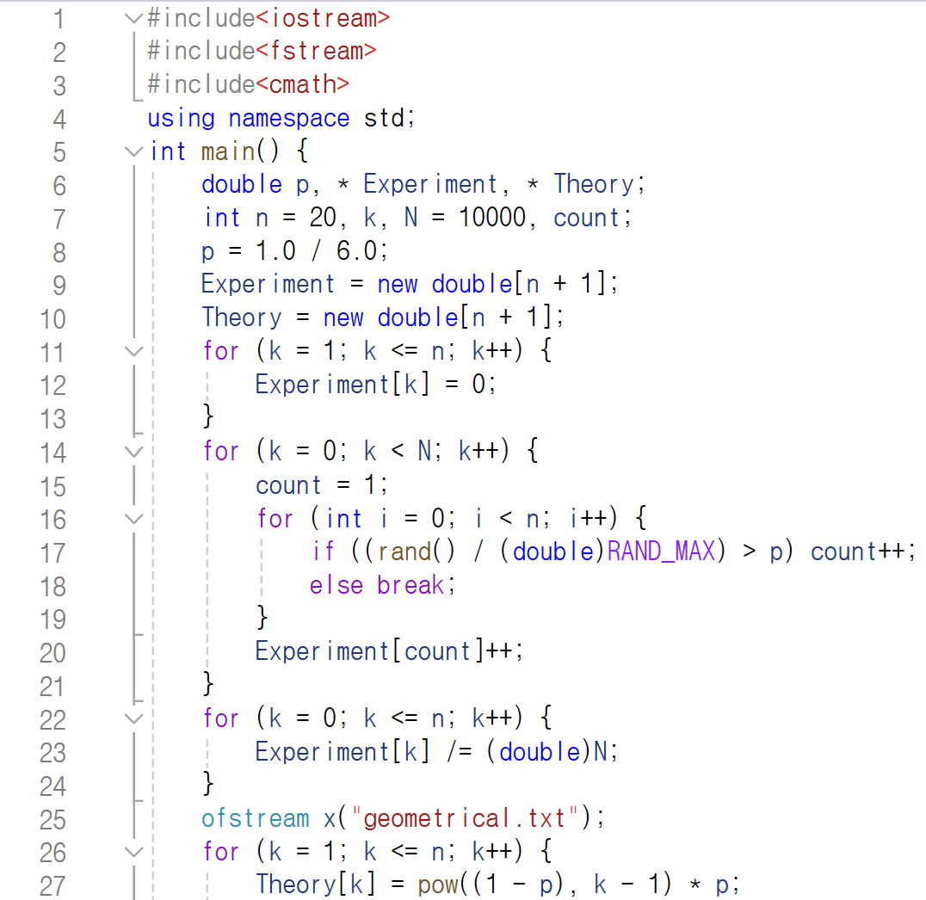
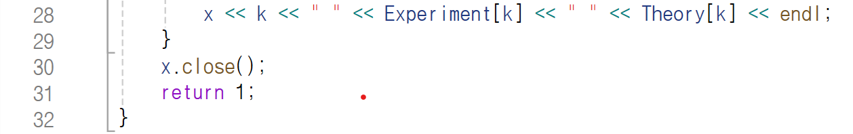
Extra 2 (주사위를 굴릴 때 6이 처음 나오는 횟수)
https://github.com/UserKhu/Week-5-HW/blob/main/Role%20Dice%20Extra

Slide 19
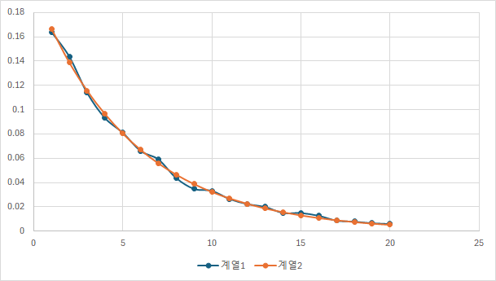
Extra 2 (주사위를 굴릴 때 6이 처음 나오는 횟수)

